Slide 1
Internet & Applications Currency Exchange
Σωτήρης Κοτσάτος
03113201
el13201@mail.ntua.gr

Slide 2
Στόχος
Η δημιουργία διαδικτυακής εφαρμογής που θα επιτρέπει στους χρήστες της να ενημερώνονται για το τρέχων συνάλλαγμα ενός νομίσματος της επιλογής τους σε σχέση με τα υπόλοιπα 16 καθώς και να μετατρέπουν το ποσό ενός νομίσματος σε άλλα νομίσματα.
- Για την ανάκτηση πληροφοριών για το εκάστοτε νόμισμα χρησιμοποιείται το
δωρεάν Currency Exchange API του rapidapi.com)
https://rapidapi.com/fyhao/api/currency-exchange

Slide 3
Τεχνολογίες
Για το back-end χρησιμοποιήθηκε το Spring framework ώστε να στηθεί ένα Springboot API(Java).
Για το frond-end χρησιμοποιήθηκε html,css, javascript καθώς και jquery.

Slide 4
Λειτουργία Εφαρμογής
Κατά την είσοδο του χρήστη στη σελίδα θα εμφανιστεί μία λίστα από νομίσματα που έχουν μετατραπεί από ένα default νόμισμα(EUR) για την τιμή 1.
Ο χρήστης μπορεί να επιλέξει από μία dropdown λίστα το νόμισμα που θέλει να μετατραπεί.
Πατώντας το κουμπί refresh θα ανανεωθεί ο πίνακας μετατροπών.

Slide 5
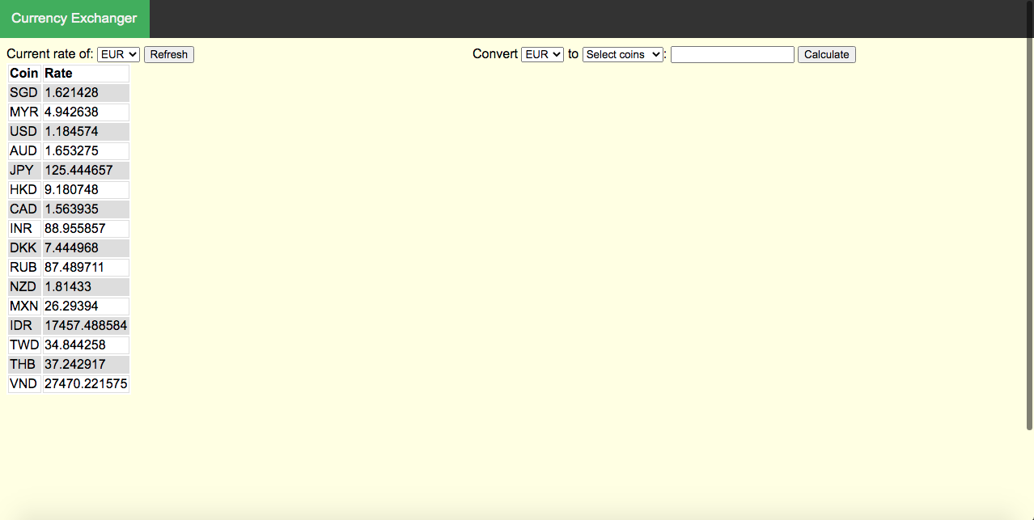
Λειτουργία Εφαρμογής

Slide 6
Λειτουργία Εφαρμογής
Στο δεξί μέρος της σελίδας ο χρήστης έχει τη δυνατότητα να μετατρέψει ένα ποσό(input field) ενός νομίσματος της επιλογής του (dropdown λίστα) σε άλλα νομίσματα της επιλογής του (multiple selection dropdown λίστα).
- Η ανάκτηση των τιμών γίνεται σε πραγματικό χρόνο με τη βοήθεια
του Currency Exchange API.

Slide 7
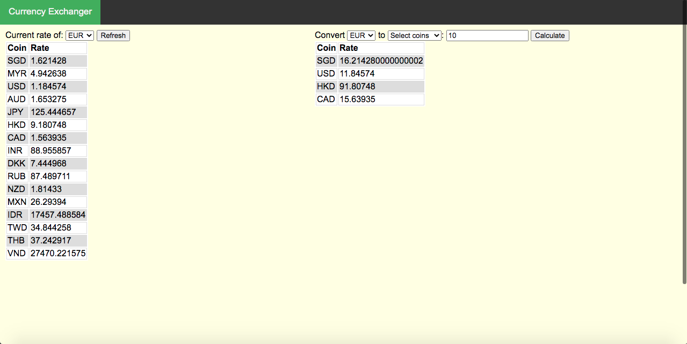

Slide 8
Διαδικασία εγκατάστασης
Για να μπορέσει να τρέξει η εφαρμογή πρέπει να εκτελέσουμε σε terminal την εντολή “ java -jar ergasia-0.0.1-SNAPSHOT.jar “ μέσα στον φάκελο target στο path του project .
Η έκδοση της java που απαιτείται είναι η 14.

